Slide 1
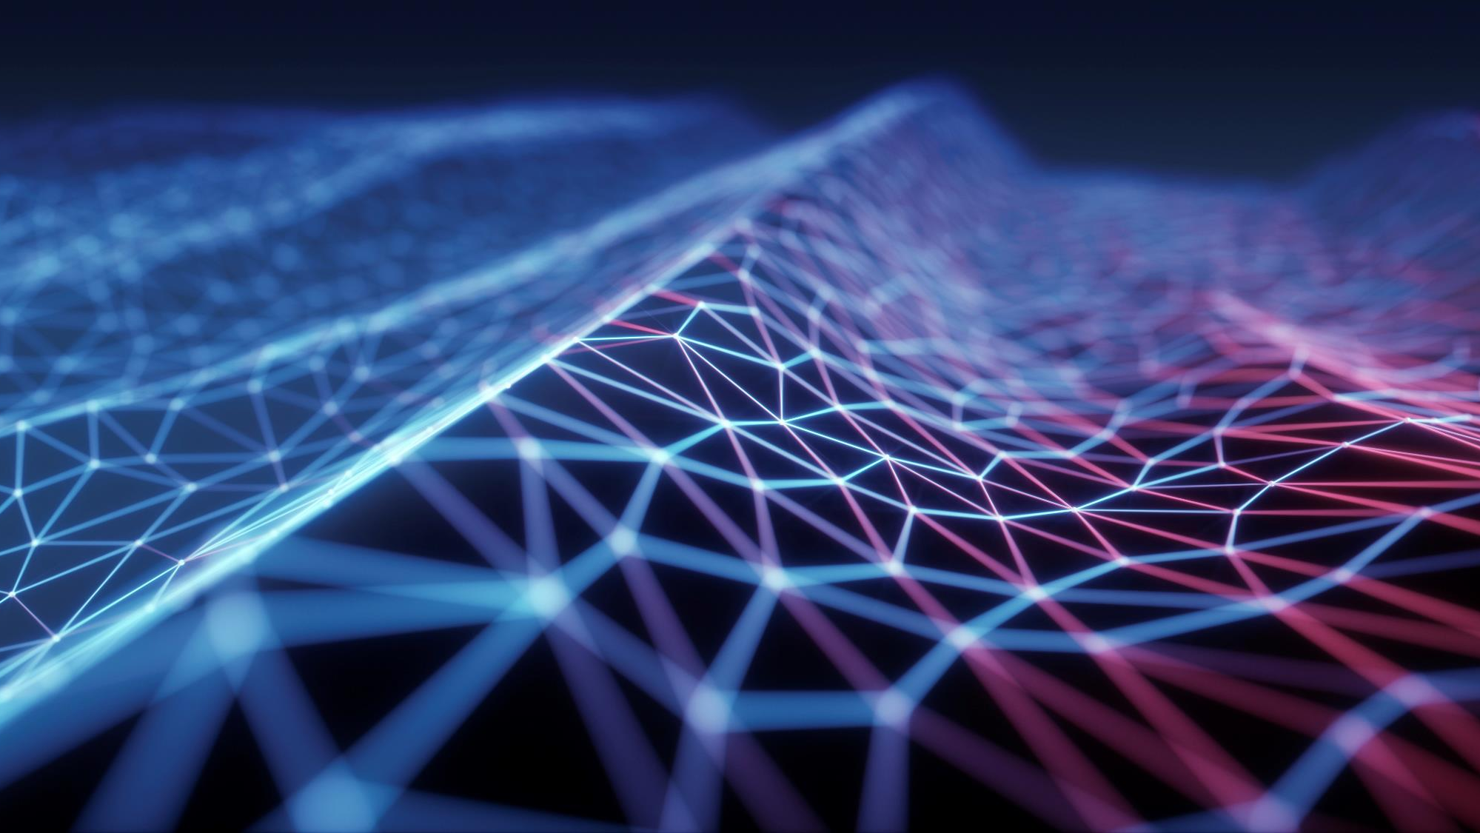
Geraldine Sierra Parra
3141769 Sistemas teleinformáticas.

Slide 2
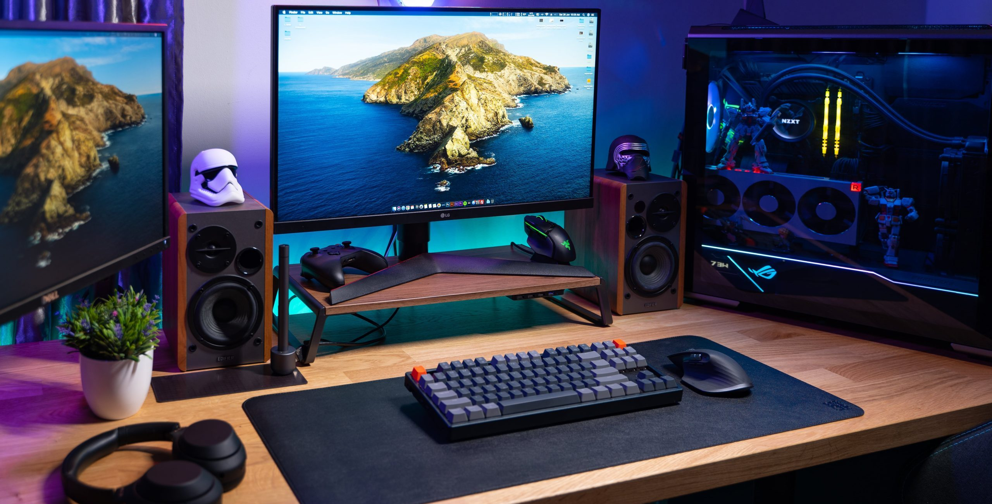
Mantenimiento del Hardware
1
6
¿Qué tipos de mantenimiento hay?
¿Cómo realizar una bitácora de seguimiento?
2
5
¿Porque debo realizarlo?
¿Cuáles son los pasos para generarlo?
3
4
¿Cada cuanto se debe realizar?
¿Qué herramientas debo utilizar?

Slide 3
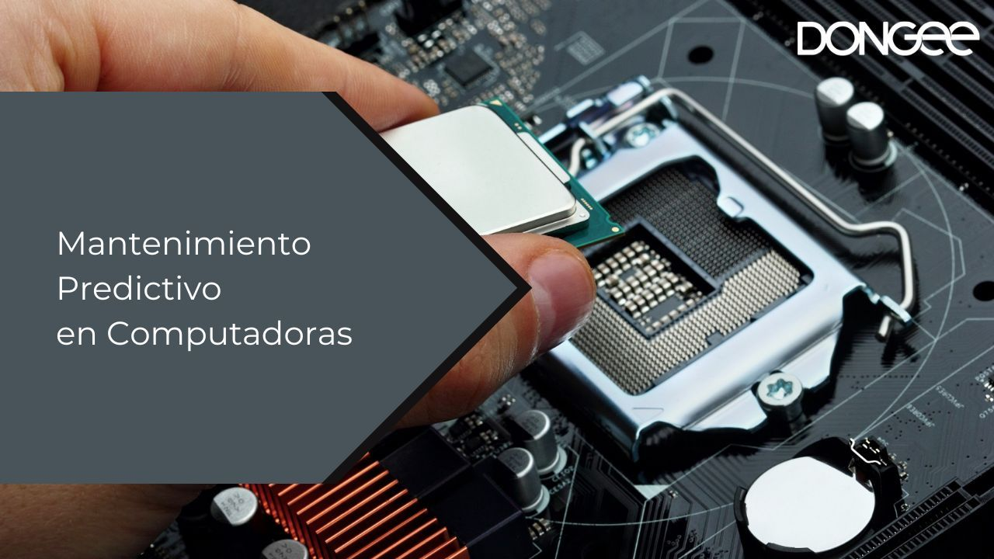
Mantenimiento Predictivo:
Utiliza técnicas avanzadas de monitoreo y análisis para predecir cuándo es probable que ocurra un problema. Esto permite a los técnicos de TI tomar medidas proactivas para prevenir fallos antes de que ocurran.
Siguiente

Slide 4
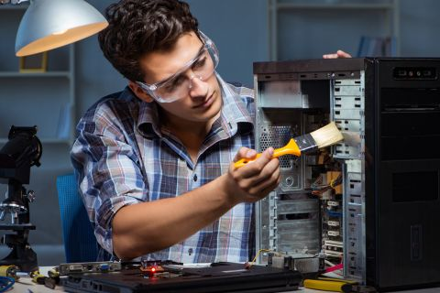
Mantenimiento Preventivo:
o
Consiste en aplicar una serie de procedimientos y técnicas que ayudan a minimizar el riesgo de fallos de manera considerable, garantizando el funcionamiento durante más tiempo. En otras palabras, sirve para alargar la vida útil de los dispositivos.
Siguiente

Slide 5
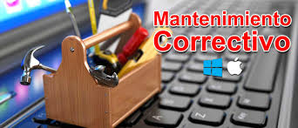
Mantenimiento Correctivo
Se trata de la solución que deberá aplicarse cuando el mantenimiento predictivo y el preventivo no hayan podido advertir o prevenir un fallo, y éste se produce. Se trata de la reparación o reemplazo del componente del sistema que no funcione.
Inicio

Slide 6
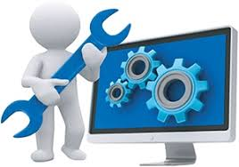
¿Porque debo realizarlo?
Evitar o mitigar las consecuencias de los fallos del equipo. Las tareas de mantenimiento preventivo incluyen acciones como cambio de piezas desgastadas, cambios de aceites y lubricantes, etc.
Inicio

Slide 7
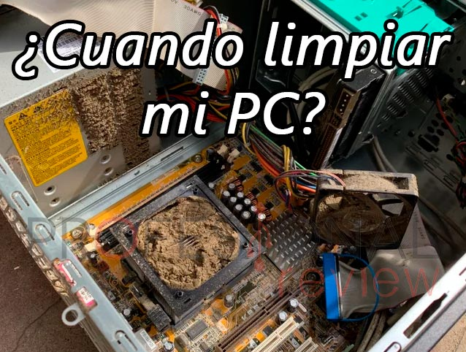
¿Cada cuanto se debe realizar?
Se recomienda hacer mantenimiento preventivo una o dos veces al año. Sin embargo, la frecuencia de limpieza depende de varios factores, como el entorno y el uso de la computadora.
Inicio

Slide 8
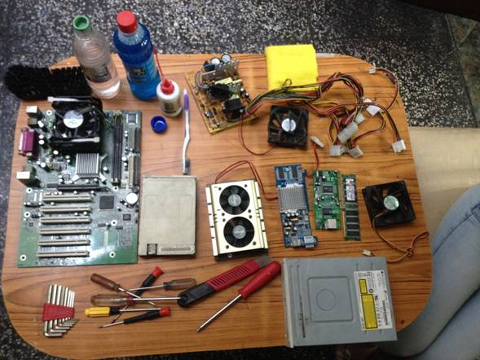
¿Qué herramientas debo utilizar?
Destornilladores de punta plana y Phillips
Alcohol isopropílico.
Paños de microfibra.
Pasta térmica
Aire comprimido
Pulsera antiestática
Limpiador de pantallas
Limpiador de circuitos
Borrador
Guantes
Pincel antiestático
Inicio

Slide 9
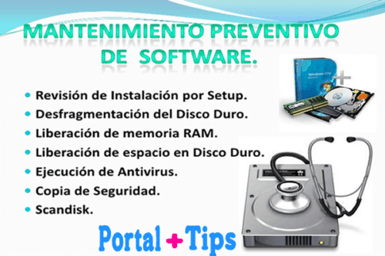
¿Cuáles son los pasos para generarlo?
Inicio
Apagar la computadora y desconectar los cables de alimentación.
Quitar los tornillos de la parte posterior de la computadora.
Retirar el panel lateral, trasero y frontal.
Limpiar los filtros, los ventiladores, las rejillas de ventilación, la placa base y otros componentes
Limpiar la fuente de alimentación,
Reinstalar los paneles laterales.

Slide 10
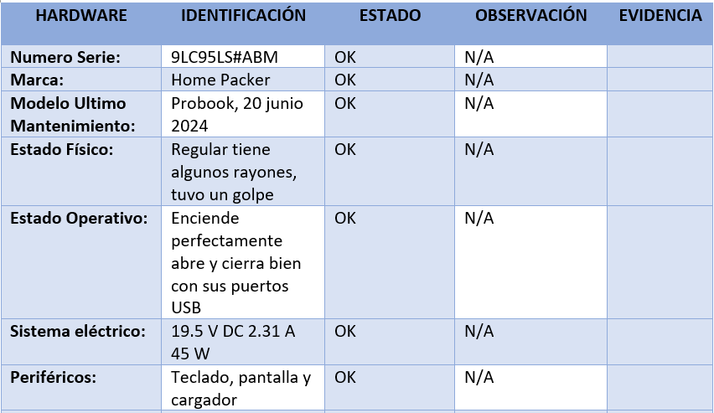
Siguiente

Slide 11
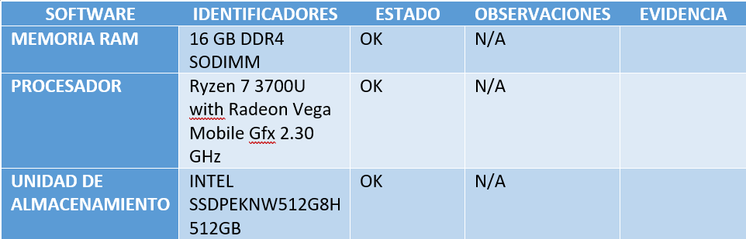
Inicio
Inicio
Inicio

Slide 12
Gracias por su atención.

